Slide 1
Проектно-исследовательская деятельность как инструмент формирования функциональной грамотности младшего школьника
Михалева Г.Н.,
учитель начальных классов
МБОУ СОШ №3

Slide 2
«Все, что я познаю, я знаю, для чего мне это надо и где и как я могу эти знания применить».
Метод проектов – это форма организации образовательного пространства и метод развития творческого познавательного мышления.
Проект – лат.— projectus («брошенный вперед»)

Slide 3
Проектирование
Проблема
Поиск информации
Проблема
Проект - это 6 "П"
Продукт
Презентация
Портфолио

Slide 4
Классификация проектов
по деятельности учащихся - практико-ориентированные, исследовательские, информационные, творческие, ролевые;
по продолжительности - краткосрочные, среднесрочные, долгсрочные
по количеству участников – индивидуальные, парные и групповые;
по форме продукта - газета, буклет, журнал, словарь, сборник сочинений, спектакль, научная статья, пакет рекомендаций, поделка, серия иллюстраций, мультимедийный продукт и т.д.

Slide 5
Этапы проектной деятельности
Презентация
4 этап
Результат - продукт
Поэтапная оценка
3 этап
Реализация проекта
Прогнозирование результатов и последствий
2 этап
План
Поиск способов и методов решения
1 этап
Проблема

Slide 6

Проектно-исследовательская деятельность -
один из лучших способов для совмещения современных информационных технологий, личностно-ориентированного обучения и самостоятельной работы учащихся.
Задачи, решаемые в ходе выполнения проекта:
коммуникативные
образовательные
воспитательные
развивающие

Slide 7
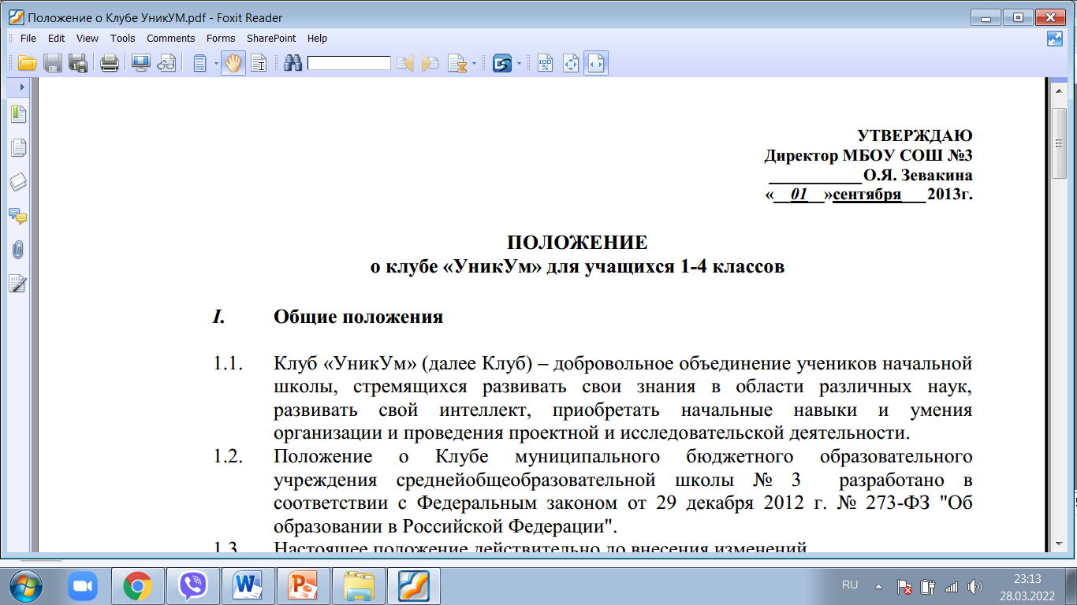
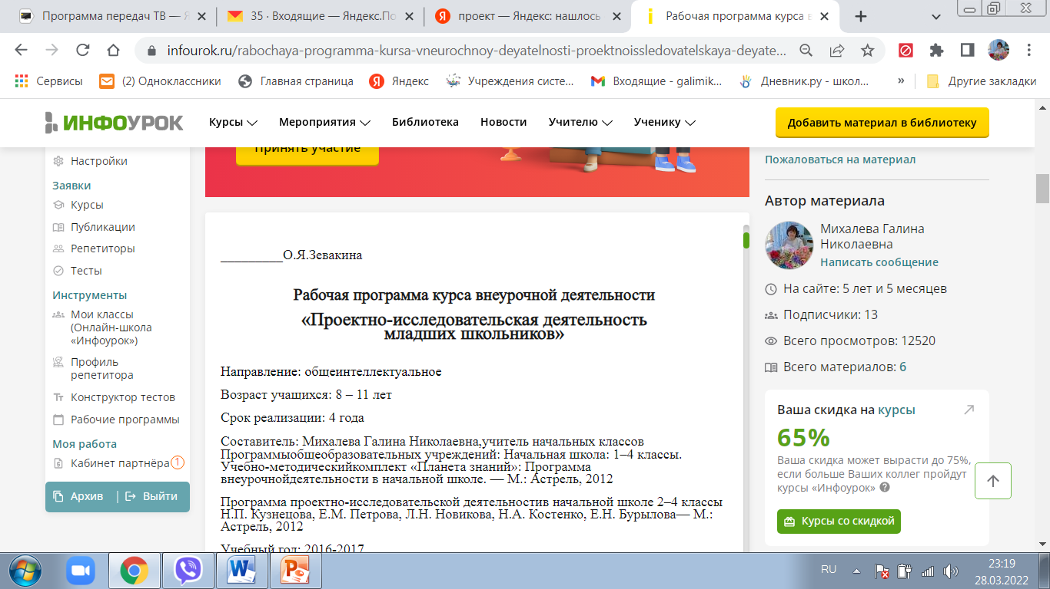

Slide 8
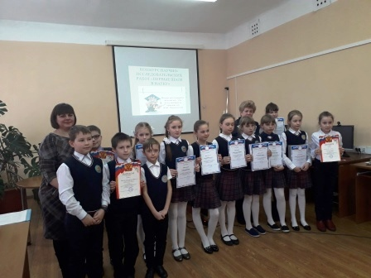

Slide 9
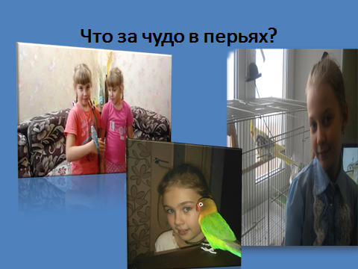
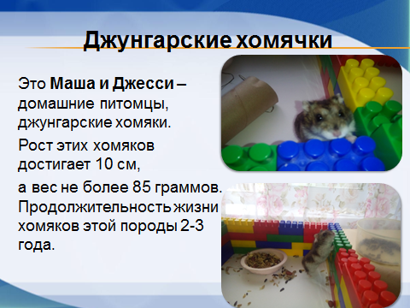
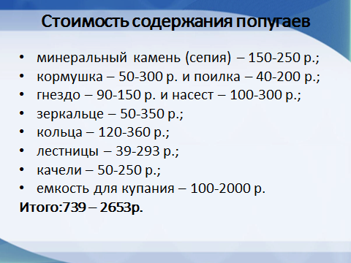


Slide 10
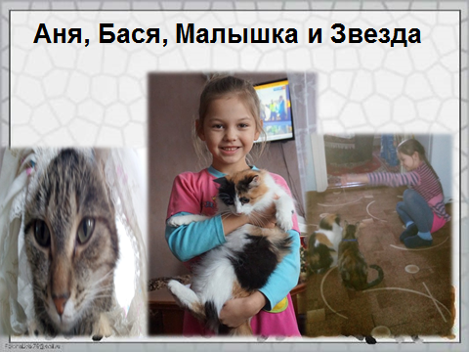
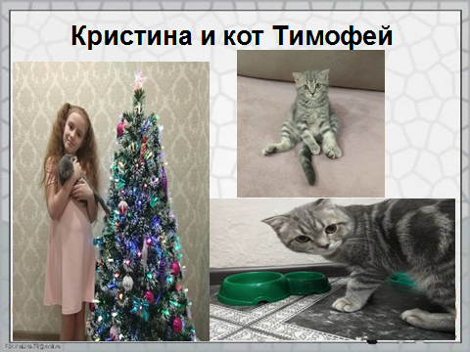
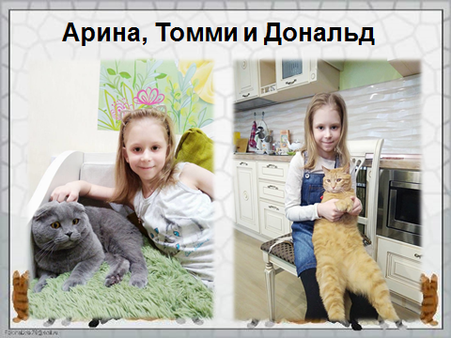
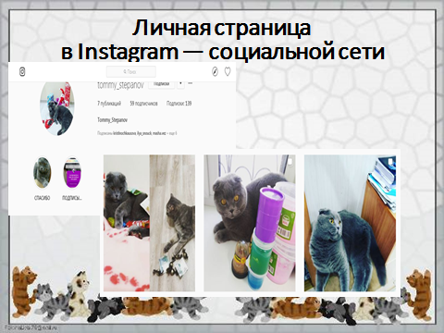

Slide 11


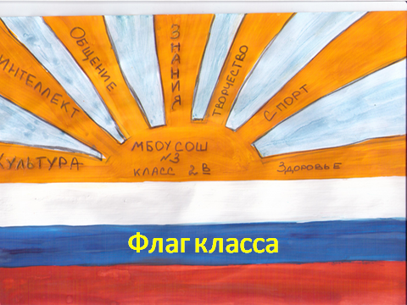

Slide 12
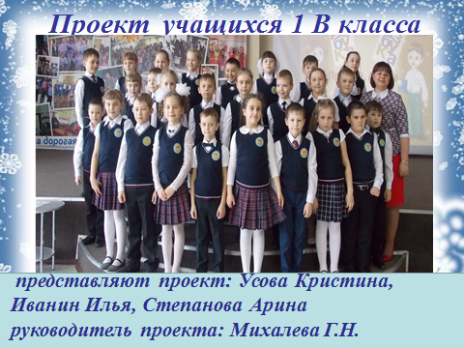
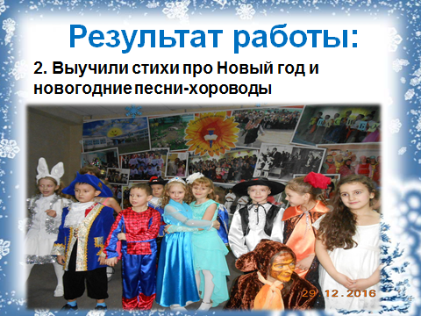
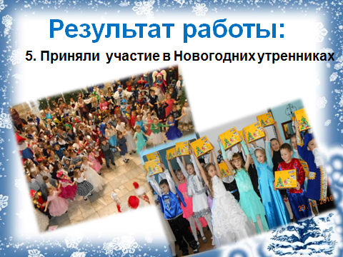
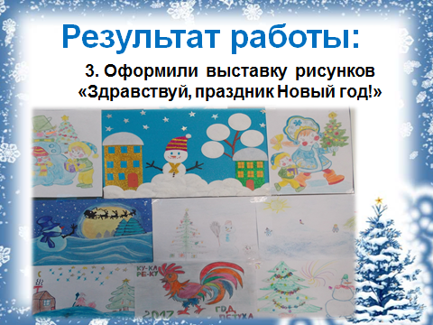
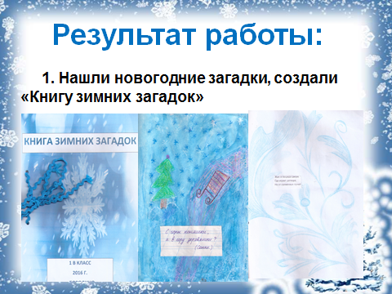
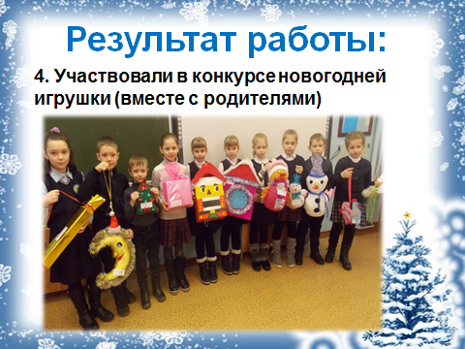

Slide 13
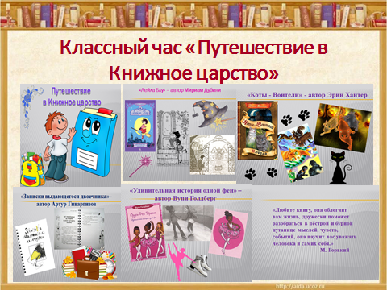
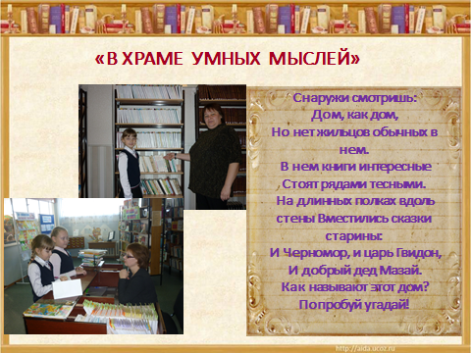


Slide 14

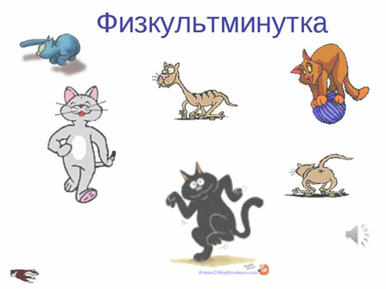
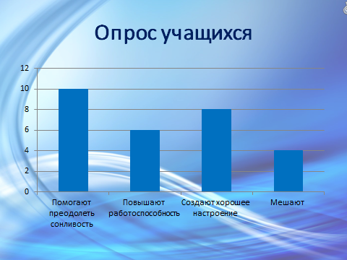

Slide 15
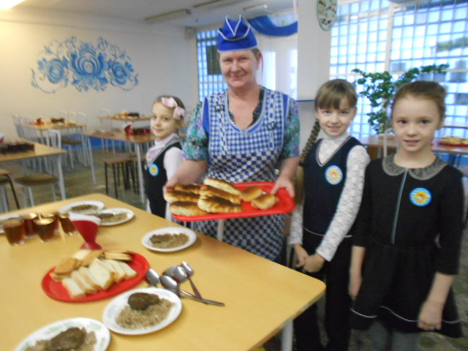
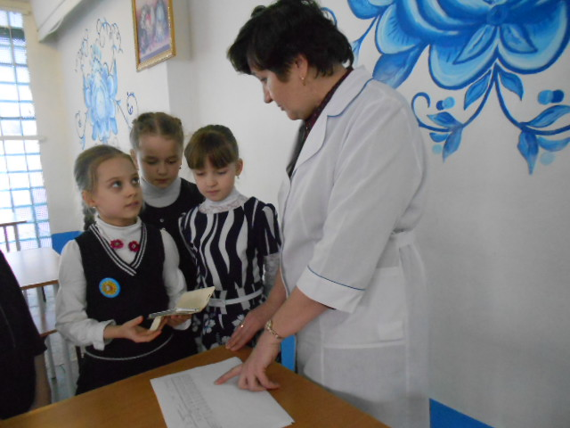
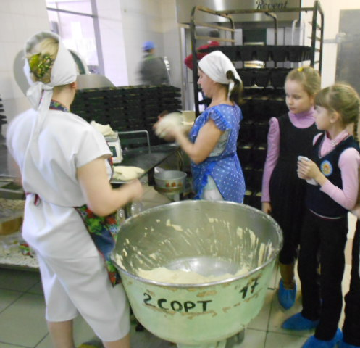

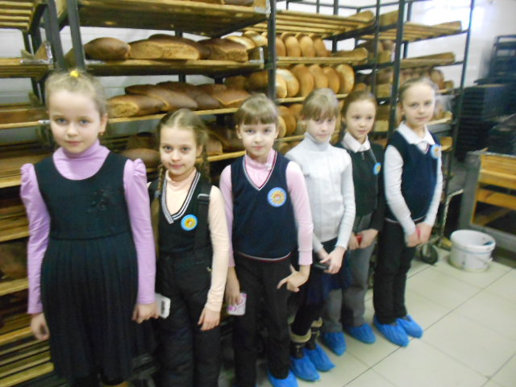

Slide 16
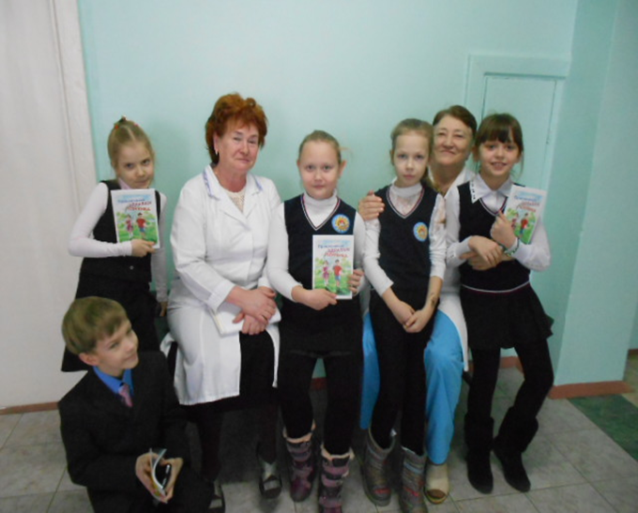
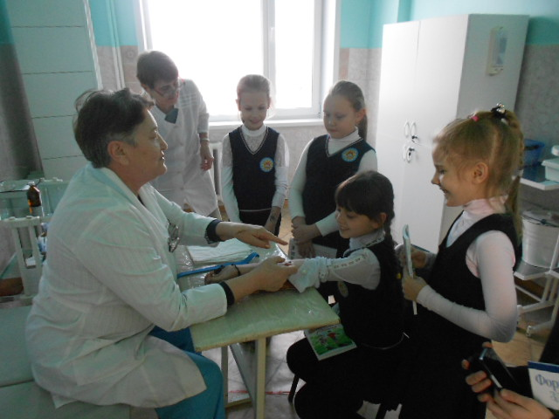
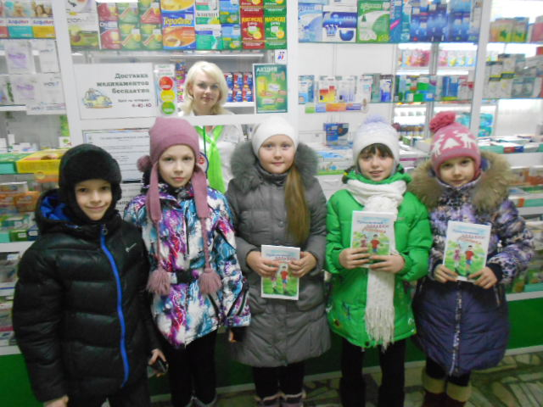

Slide 17
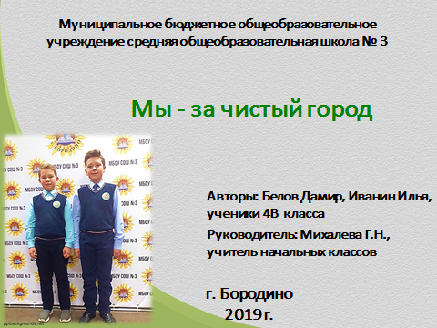
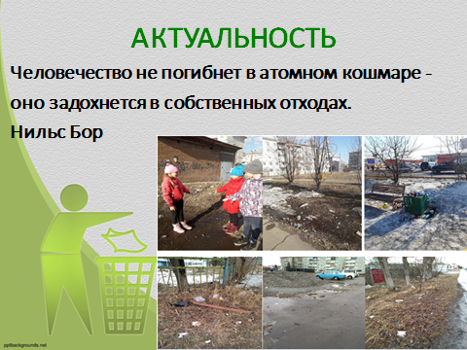
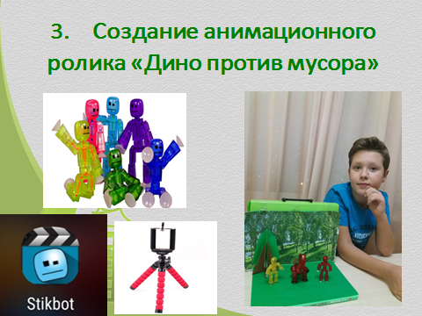
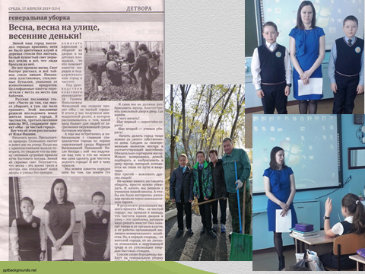

Slide 18
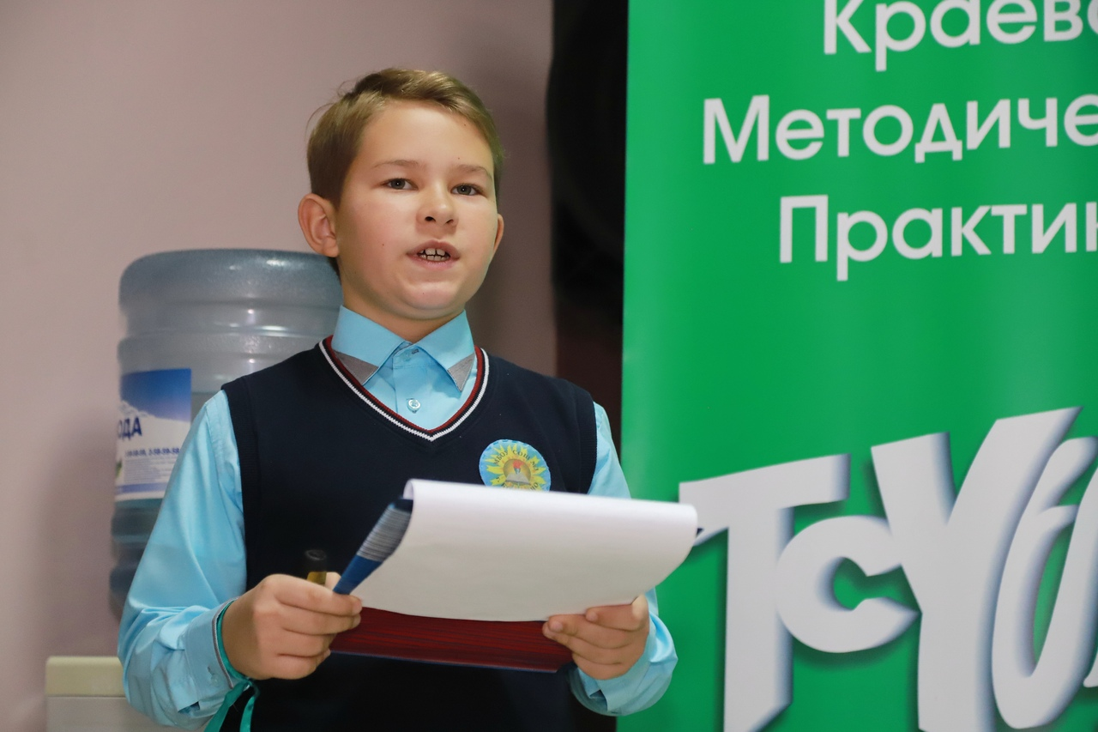
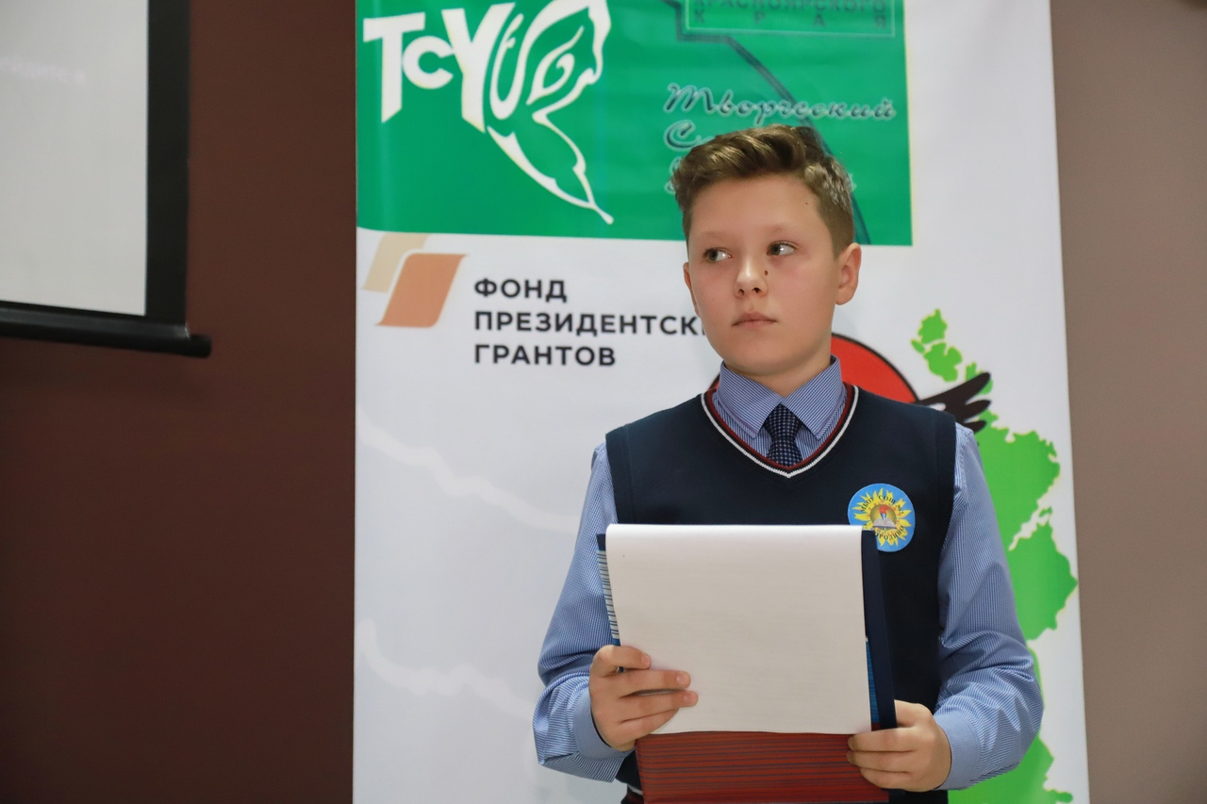
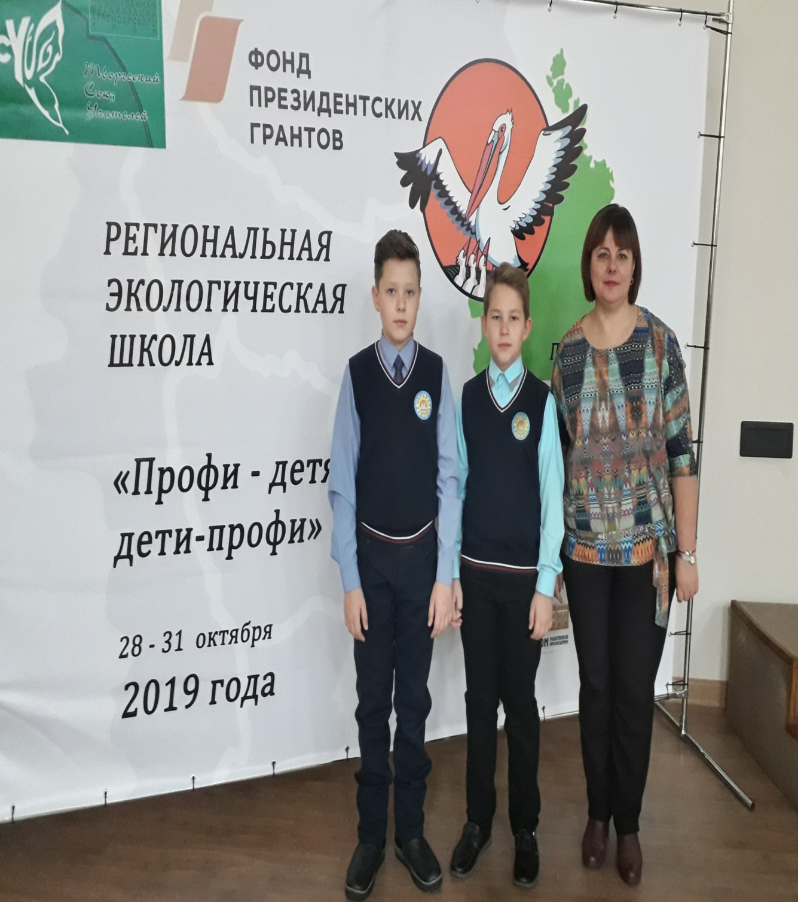

Slide 19
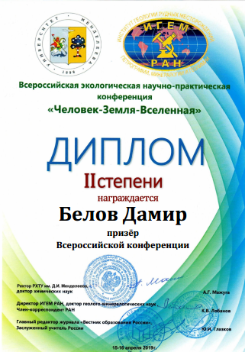

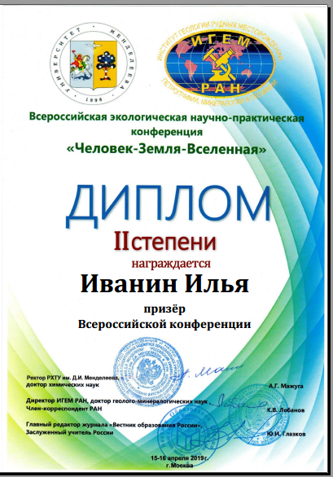

Slide 20


